Slide 1


Flávio W. Brasil
github.com/fwbrasil

Slide 2


Slide 3



ESCALABILIDADE
CONSISTÊNCIA
SIMPLICIDADE

Slide 4
SIMPLICIDADE
é a
SOFISTICAÇÃO
máxima

Slide 5


Slide 6
Pessoa
Pessoa
NOME
DOCUMENTO
Física
Jurídica
CPF
CNPJ

Slide 7
CONTA
Pessoa
PESSOA
SALDO
TRANSFERÊNCIA
CONTA ORIGEM
CONTA DESTINO
VALOR

Slide 8
Java jpa hibernate mysql

Slide 9
package net.fwbrasil.activate.palestra.hibernate;
import javax.persistence.GeneratedValue;
import javax.persistence.Id;
import javax.persistence.MappedSuperclass;
@MappedSuperclass
public class Entidade {
@Id
@GeneratedValue
private long id;
public long getId() {
return id;
}
public void setId(long id) {
this.id = id;
}
}

Slide 10
package net.fwbrasil.activate.palestra.hibernate;
import javax.persistence.Entity;
@Entity
abstract class Pessoa extends Entidade {
private String nome;
abstract public String documento();
public Pessoa(String nome) {
super();
this.nome = nome;
}
public String getNome() {
return nome;
}
public void setNome(String nome) {
this.nome = nome;
}
}

Slide 11
package net.fwbrasil.activate.palestra.hibernate;
import javax.persistence.Entity;
@Entity
public class PessoaFisica extends Pessoa {
private String cpf;
public PessoaFisica(String nome, String cpf) {
super(nome);
this.cpf = cpf;
}
public String documento() {
return getCpf();
}
public String getCpf() {
return cpf;
}
public void setCpf(String cpf) {
this.cpf = cpf;
}
}

Slide 12
package net.fwbrasil.activate.palestra.hibernate;
import javax.persistence.Entity;
@Entity
public class PessoaJuridica extends Pessoa {
private String cnpj;
public PessoaJuridica(String nome, String cnpj) {
super(nome);
this.cnpj = cnpj;
}
public String documento() {
return getCnpj();
}
public String getCnpj() {
return cnpj;
}
public void setCnpj(String cnpj) {
this.cnpj = cnpj;
}
}

Slide 13
package net.fwbrasil.activate.palestra.hibernate;
import java.math.BigDecimal;
import javax.persistence.Entity;
import javax.persistence.ManyToOne;
@Entity
public class Conta extends Entidade {
@ManyToOne
private Pessoa pessoa;
private BigDecimal saldo;
public Conta(Pessoa pessoa) {
super();
this.pessoa = pessoa;
this.saldo = new BigDecimal(0);
}
public void atualizaSaldo(BigDecimal valor) {
this.saldo = this.saldo.add(valor);
}
public BigDecimal getSaldo() {
return saldo;
}
public Pessoa getPessoa() {
return pessoa;
}
public void setPessoa(Pessoa pessoa) {
this.pessoa = pessoa;
}
}

Slide 14
package net.fwbrasil.activate.palestra.hibernate;
import java.math.BigDecimal;
import javax.persistence.Entity;
import javax.persistence.ManyToOne;
@Entity
public class Transferencia extends Entidade {
@ManyToOne
private final Conta origem;
@ManyToOne
private final Conta destino;
private final BigDecimal valor;
public Transferencia(Conta origem, Conta destino, BigDecimal valor) {
super();
this.origem = origem;
this.destino = destino;
this.valor = valor;
}
public void executa() {
origem.atualizaSaldo(valor.negate());
destino.atualizaSaldo(valor);
}
public Conta getOrigem() {
return origem;
}
public Conta getDestino() {
return destino;
}
public BigDecimal getValor() {
return valor;
}
}

Slide 15
package net.fwbrasil.activate.palestra.hibernate;
import javax.persistence.*;
public class JpaUtil {
private final static String PERSISTENCE_UNIT_NAME = "net.fwbrasil.activate.hibernate";
private static EntityManagerFactory entityManagerFactory;
private static final ThreadLocal<EntityManager> threadEntityManager = new ThreadLocal<EntityManager>();
private static final ThreadLocal<EntityTransaction> threadEntityTransaction = new ThreadLocal<EntityTransaction>();
static {
try {
entityManagerFactory = Persistence
.createEntityManagerFactory(PERSISTENCE_UNIT_NAME);
} catch (Throwable ex) {
ex.printStackTrace();
throw new ExceptionInInitializerError(ex);
}
}
public static EntityManagerFactory getEntityManagerFactory() {
return entityManagerFactory;
}
public static EntityManager getEntityManager() {
EntityManager em = (EntityManager) threadEntityManager.get();
if (em == null) {
em = getEntityManagerFactory().createEntityManager();
threadEntityManager.set(em);
}
return em;
}
public static void closeEntityManager() {
EntityManager em = (EntityManager) threadEntityManager.get();
threadEntityManager.set(null);
if ((null != em) && em.isOpen()) {
em.close();
}
}
public static void beginTransaction() {
EntityTransaction et = (EntityTransaction) threadEntityTransaction
.get();
if (null == et) {
et = getEntityManager().getTransaction();
et.begin();
threadEntityTransaction.set(et);
}
}

Slide 16
REMOVE?
REFRESH?
UPDATE?
FLUSH?
ROLLBACK?
PERSIST?
CLEAR?
MERGE?
COMMIT?
DETACH?
CLOSE?

Slide 17
<persistence xmlns="http://java.sun.com/xml/ns/persistence"
xmlns:xsi="http://www.w3.org/2001/XMLSchema-instance"
xsi:schemaLocation="http://java.sun.com/xml/ns/persistence http://java.sun.com/xml/ns/persistence/persistence_2_0.xsd"
version="2.0">
<persistence-unit name="net.fwbrasil.hib”>
<properties>
<property name="hibernate.archive.autodetection" value="class, hbm"/>
<property name="hibernate.hbm2ddl.auto" value="create"/>
<property name="hibernate.show_sql" value="true"/>
<property name="hibernate.connection.driver_class" value="com.mysql.jdbc.Driver"/>
<property name="hibernate.connection.password" value=""/>
<property name="hibernate.connection.url" value="jdbc:mysql://127.0.0.1/ACTIVATE_TEST"/>
<property name="hibernate.connection.username" value="root"/>
<property name="hibernate.dialect" value="org.hibernate.dialect.MySQLDialect"/>
</properties>
</persistence-unit>
</persistence>

Slide 18
DAO!

Slide 19
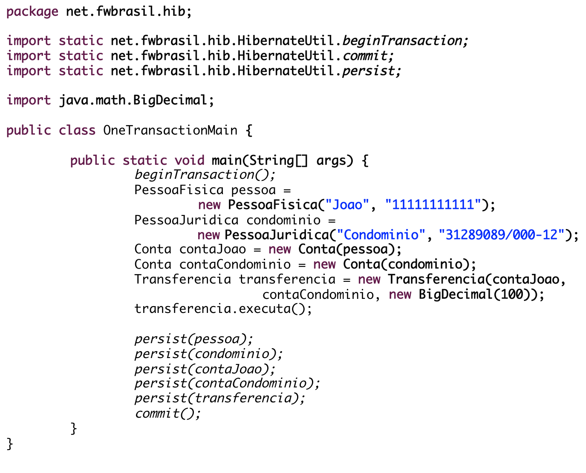

Slide 20
249
linhas

Slide 21


Slide 22
Scala activate mongodb

Slide 23
SCALA
http://scala-lang.org/
Gera byte code java
Tipagem estática
Sintaxe limpa e concisa
Traits
Closures
Tuplas
Generics reification
Syntactic sugar (DSLs!)
Pattern matching
Conversões e valores implícitos
http://scala-ide.org/

Slide 24
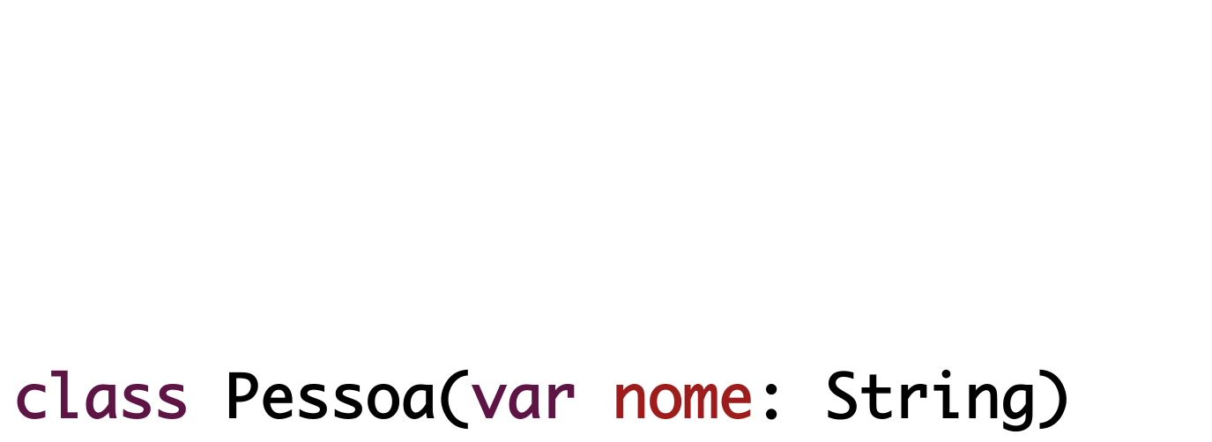

Slide 25
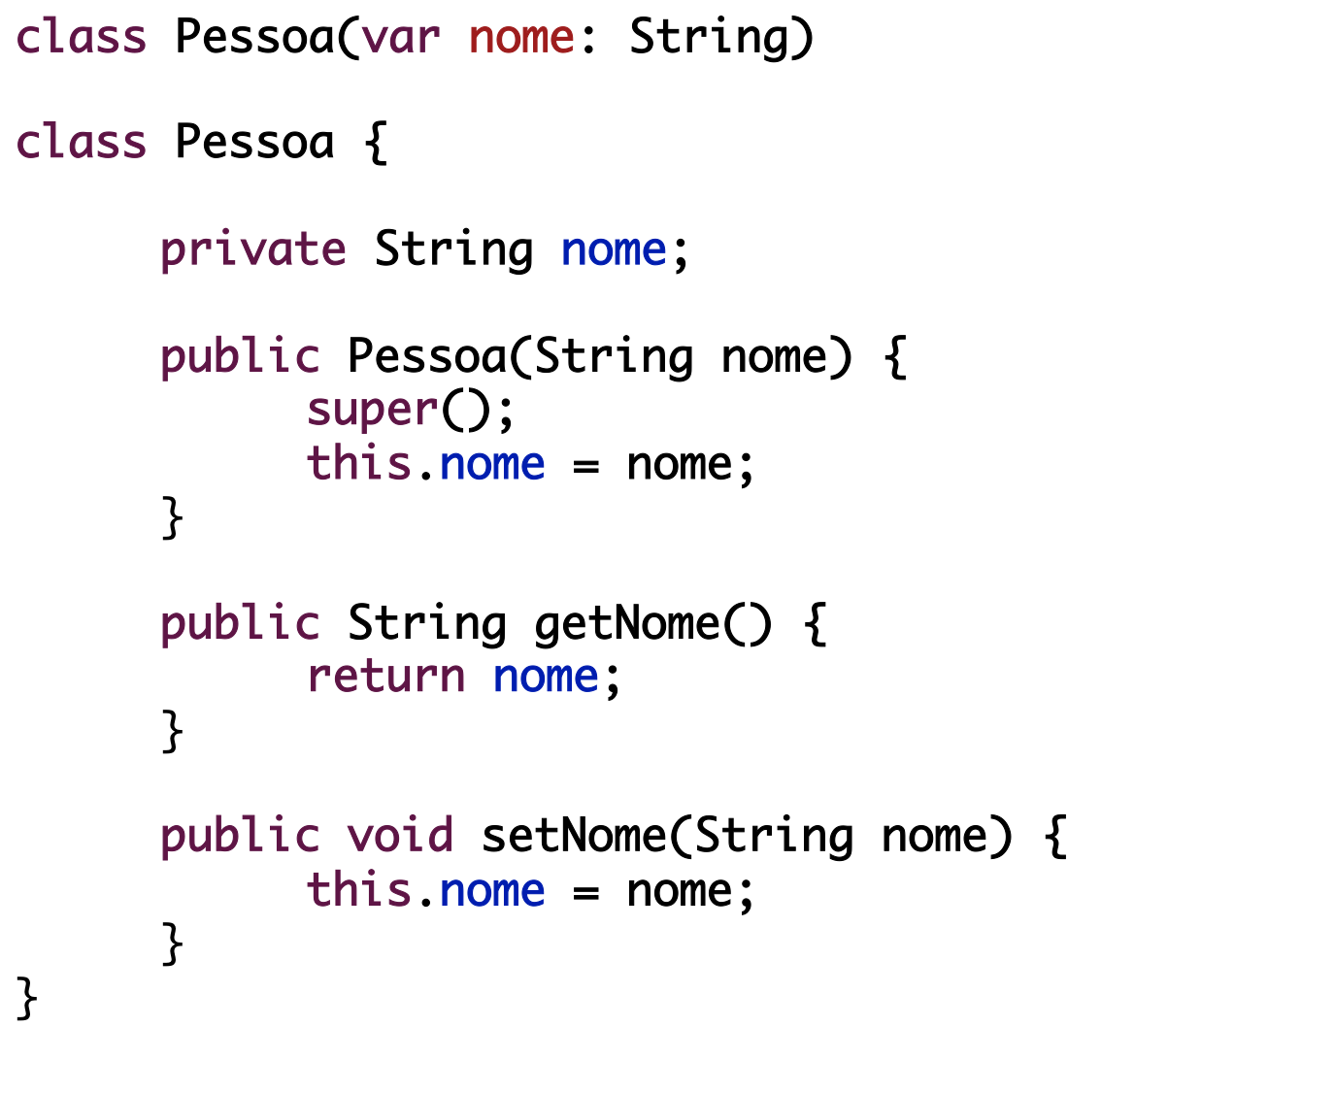

Slide 26
trait Pessoa {
var nome: String
def documento: String
}

Slide 27
class PessoaFisica(
var nome: String,
var cpf: String)
extends Pessoa {
def documento = cpf
}

Slide 28
trait Pessoa {
var nome: String
def documento: String
}
class PessoaFisica(
var nome: String,
var cpf: String)
extends Pessoa {
def documento = cpf
}

Slide 29
package net.fwbrasil.activate
trait Pessoa {
var nome: String
def documento: String
}
class PessoaFisica(
var nome: String,
var cpf: String)
extends Pessoa {
def documento = cpf
}
class PessoaJuridica(
var nome: String,
var cnpj: String)
extends Pessoa {
def documento = cnpj
}
class Conta(var pessoa: Pessoa) {
private var saldo = BigDecimal(0)
def atualizaSaldo(valor: BigDecimal) =
saldo += valor
}
class Transferencia(val origem: Conta,
val destino: Conta,
val valor: BigDecimal) {
def executa = {
origem.atualizaSaldo(-valor)
destino.atualizaSaldo(valor)
}
}

Slide 30

package net.fwbrasil.hib;
import javax.persistence.Entity;
@Entity
abstract class Pessoa extends Entidade {
private String nome;
abstract public String documento();
public Pessoa(String nome) {
super();
this.nome = nome;
}
public String getNome() {
return nome;
}
public void setNome(String nome) {
this.nome = nome;
}
}

Slide 31
package net.fwbrasil.hib;
import javax.persistence.Entity;
@Entity
public class PessoaFisica extends Pessoa {
private String cpf;
public PessoaFisica(String nome, String cpf) {
super(nome);
this.cpf = cpf;
}
public String documento() {
return getCpf();
}
public String getCpf() {
return cpf;
}
public void setCpf(String cpf) {
this.cpf = cpf;
}
}

Slide 32
package net.fwbrasil.hib;
import javax.persistence.Entity;
@Entity
public class PessoaJuridica extends Pessoa {
private String cnpj;
public PessoaJuridica(String nome, String cnpj) {
super(nome);
this.cnpj = cnpj;
}
public String documento() {
return getCnpj();
}
public String getCnpj() {
return cnpj;
}
public void setCnpj(String cnpj) {
this.cnpj = cnpj;
}
}

Slide 33
package net.fwbrasil.hib;
import java.math.BigDecimal;
import javax.persistence.Entity;
import javax.persistence.ManyToOne;
@Entity
public class Conta extends Entidade {
@ManyToOne
private Pessoa pessoa;
private BigDecimal saldo;
public Conta(Pessoa pessoa) {
super();
this.pessoa = pessoa;
this.saldo = new BigDecimal(0);
}
public void atualizaSaldo(BigDecimal valor) {
this.saldo = this.saldo.add(valor);
}
public BigDecimal getSaldo() {
return saldo;
}
public Pessoa getPessoa() {
return pessoa;
}
public void setPessoa(Pessoa pessoa) {
this.pessoa = pessoa;
}
}

Slide 34
package net.fwbrasil.hib;
import java.math.BigDecimal;
import javax.persistence.Entity;
import javax.persistence.ManyToOne;
@Entity
public class Transferencia extends Entidade {
@ManyToOne
private final Conta origem;
@ManyToOne
private final Conta destino;
private final BigDecimal valor;
public Transferencia(Conta origem, Conta destino, BigDecimal valor) {
super();
this.origem = origem;
this.destino = destino;
this.valor = valor;
}
public void executa() {
origem.atualizaSaldo(valor.negate());
destino.atualizaSaldo(valor);
}
public Conta getOrigem() {
return origem;
}
public Conta getDestino() {
return destino;
}
public BigDecimal getValor() {
return valor;
}
}

Slide 35

package net.fwbrasil.activate
trait Pessoa {
var nome: String
def documento: String
}
class PessoaFisica(
var nome: String,
var cpf: String)
extends Pessoa {
def documento = cpf
}
class PessoaJuridica(
var nome: String,
var cnpj: String)
extends Pessoa {
def documento = cnpj
}
class Conta(var pessoa: Pessoa) {
private var saldo = BigDecimal(0)
def atualizaSaldo(valor: BigDecimal) =
saldo += valor
}
class Transferencia(val origem: Conta,
val destino: Conta,
val valor: BigDecimal) {
def executa = {
origem.atualizaSaldo(-valor)
destino.atualizaSaldo(valor)
}
}
Type less
DO MORE!

Slide 36
Activate
Memory
PostgreSQL
Persistence Context
Business
Prevayler
MySql
MongoDB
Oracle

Slide 37
package net.fwbrasil.activate
import net.fwbrasil.activate.storage.mongo.MongoStorage
object testContext extends ActivateContext {
def contextName = ”testContext”
val storage = new MongoStorage {
override val host = "localhost"
override val port = 27017
override val db = "ACTIVATE_TEST"
}
}

Slide 38
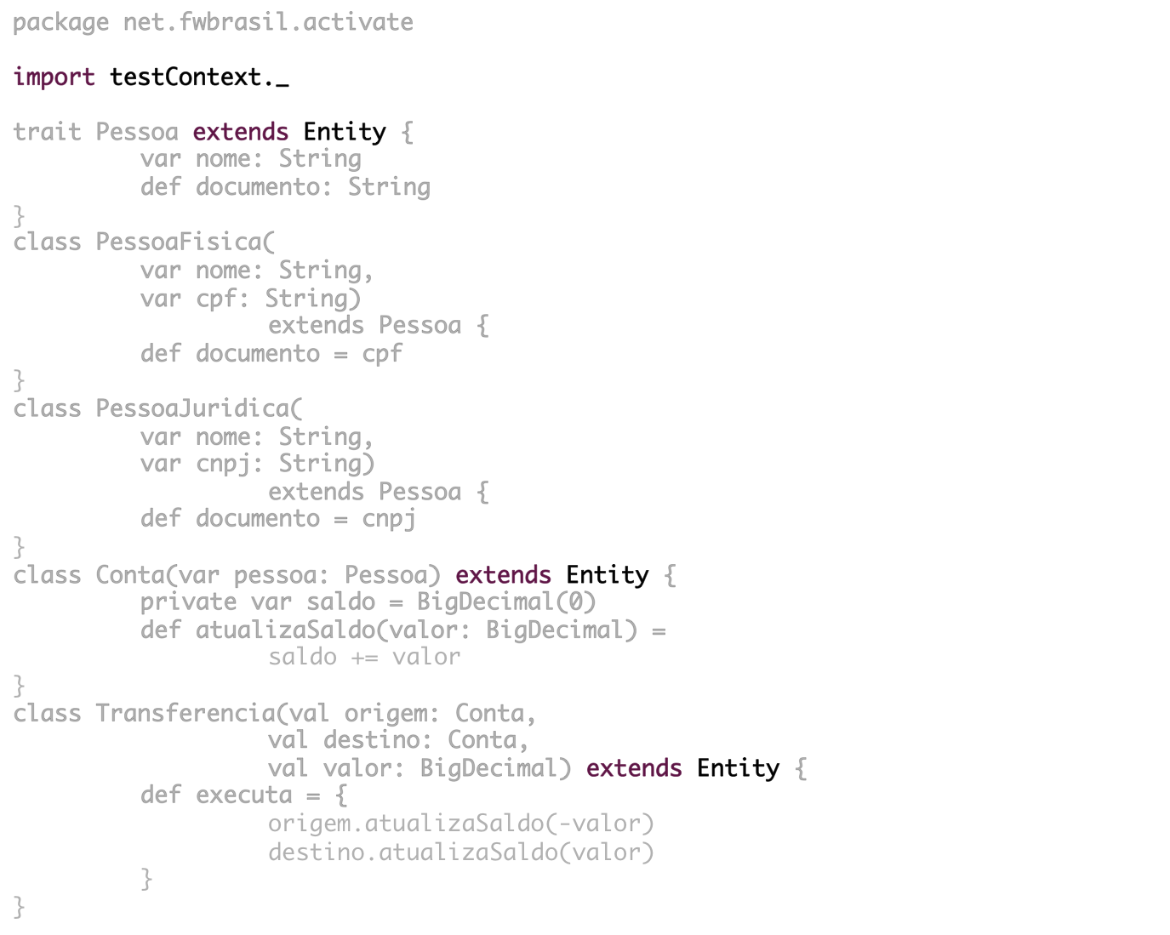

Slide 39
Persistência
transparente

Slide 40
Javassist
class Conta(var pessoa: Pessoa) {
private var saldo = BigDecimal(0)
def atualizaSaldo(valor: BigDecimal) =
saldo += valor
}

Slide 41
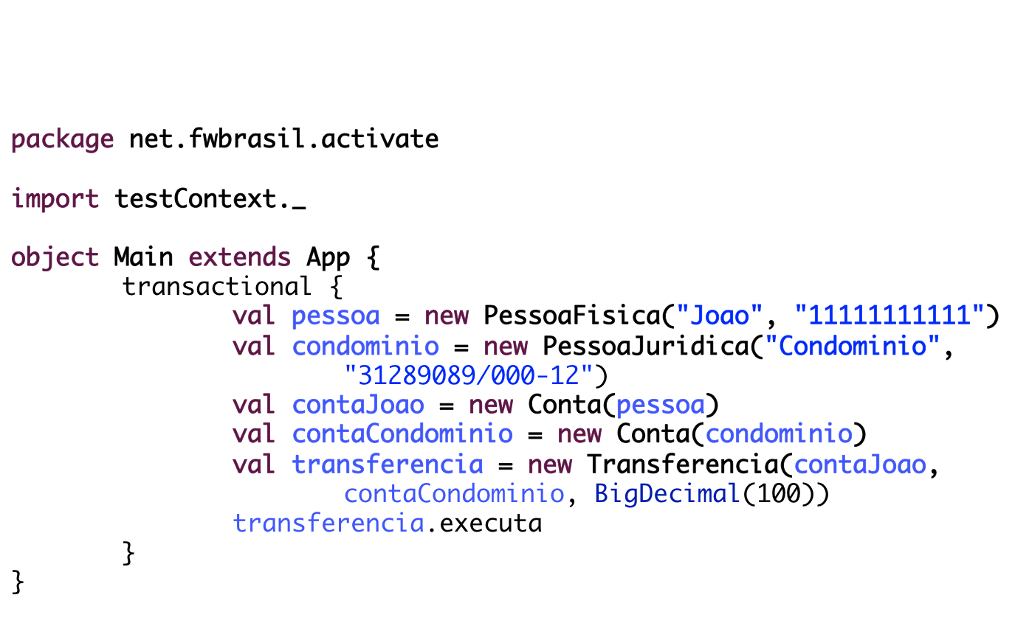

Slide 42
61
249
linhas

Slide 43


Slide 44
SIMPLICIDADE
é a
SOFISTICAÇÃO
máxima

Slide 45
CONSISTÊNCIA

Slide 46

CONTA1(R$100,00)
CONTA2(R$0,00)
THREAD 1
THREAD 2
CONTA1 >= R$100,00?
CONTA1 - R$100,00
CONTA2 + R$100,00
CONTA1 >= R$100,00?
CONTA1 - R$100,00
CONTA2 + R$100,00
CONTA1(R$0,00)
CONTA2(R$100,00)

Slide 47
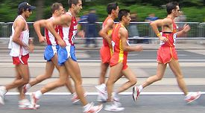
Marcha atlética
Detector de falta
Obter a posição do pé esquerdo
Fora do chão
Obter a posição do pé direito
Fora do chão
Tem que ser uma falta, certo?

Slide 48
Marcha atlética
Detector de falta
Não podemos parar a corrida
Transações concorrentes
Snapshots
Coordenação

Slide 49
SOFTWARE
TRANSACTIONAL
MEMORY
RADON-STM

Slide 50

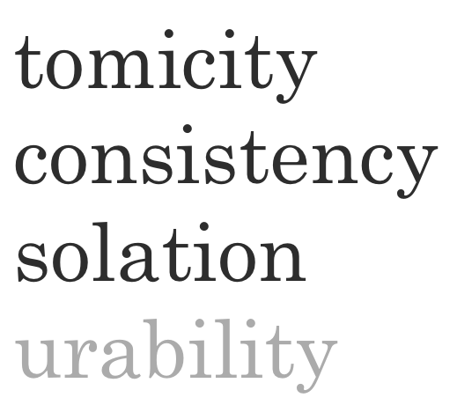
RADON-STM

Slide 51
A
C
I
D
tomicity
consistency
solation
urability
RADON-STM
ACTIVATE

Slide 52
Conta1
Saldo(100)
Coordenação nos clientes!

Slide 53
Conta1
Saldo(100)
Identidade
Valor

Slide 54
Clientes felizes ☺
Conta1
Saldo
100
Coordenação na identidade

Slide 55
CONTA1(R$100,00)
CONTA2(R$0,00)
THREAD 1
THREAD 2
CONTA1 >= R$100,00?
CONTA1 - R$100,00
CONTA2 + R$100,00
CONTA1 >= R$100,00?
CONTA1 - R$100,00
CONTA2 + R$100,00
CONTA1(R$0,00)
CONTA2(R$100,00)

Slide 56


T1
T2
Conta1
Conta1
Conta1
Conta1
Saldo
Saldo
Saldo
100
Saldo
0
100
0
Conta2
Conta2
Conta2
Conta2
Saldo
Saldo
0
100
Saldo
Saldo
0
100
Conta1
Conta1
Conta2
Conta2
Saldo
Saldo
Saldo
100
Saldo
0
0
100

Slide 57

CONTA1 >= R$100,00?
CONTA1 - R$100,00
CONTA2 + R$100,00
transactional {
if (conta1.saldo >= 100) {
val transferencia =
new Transferencia(conta1, conta2, 100)
transferencia.executa
}
}
RETRY
Sem efeitos colaterais

Slide 58
T1
T2
✔
Conta1
Saldo
0
Conta1
Conta2
Saldo
0
Saldo
100

Slide 59
T1
T2
✔
✔
Conta1
Conta2
Saldo
0
Saldo
100

Slide 60
CONTA1(R$100,00)
CONTA2(R$0,00)
THREAD 1
THREAD 2
CONTA1 >= R$50,00?
CONTA1 – R$50,00
CONTA2 + R$50,00
CONTA1 >= R$50,00?
CONTA1 – R$50,00
CONTA2 + R$50,00
CONTA1(R$0,00)
CONTA2(R$100,00)

Slide 61
T1
T2
Conta1
Conta1
Conta1
Conta1
Saldo
Saldo
Saldo
100
Saldo
50
100
50
Conta2
Conta2
Conta2
Conta2
Saldo
Saldo
0
50
Saldo
Saldo
0
50
Conta1
Conta1
Conta2
Conta2
Saldo
Saldo
Saldo
100
Saldo
50
0
50

Slide 62
T1
T2
✔
Conta1
Conta1
Saldo
Saldo
50
0
Conta2
Conta1
Saldo
Saldo
50
100
Conta1
Conta1
Conta2
Conta2
Saldo
Saldo
Saldo
50
Saldo
0
50
100

Slide 63
T1
T2
✔
✔
Conta1
Conta2
Saldo
0
Saldo
100

Slide 64
Query
com tipagem!

Slide 65
all[Pessoa]

Slide 66
allWhere[Pessoa](_.nome :== "Joao")

Slide 67
allWhere[Pessoa](
_.nome :== "Joao",
_.documento :== "11111111111")

Slide 68
query {
(pessoa: Pessoa) =>
where(pessoa.nome :== "Joao")
select (pessoa)
}

Slide 69
query {
(conta: Conta, pessoa: Pessoa) =>
where((conta.pessoa :== pessoa)
:&& (pessoa.nome :== "Joao"))
select (conta)
}

Slide 70
Query
consistente!

Slide 71
val joao =
new PessoaFisica("Joao", "11111111111")
val todasPessoas = all[Pessoa]
println(todasPessoas)
Resultado
List(PessoaFisica(
cpf -> 11111111111,
nome -> Joao,
id -> c7970067-a8e3-11e1-803c-0976a061ace5-10c9871e))

Slide 72
ESCALABILIDADE

Slide 73
Operações
em memória

Slide 74
Hibernate
Session cache
Query cache
Second level cache
Inconsistências
Lentidão

Slide 75
Cache ideal
Consistente
Respeita os limites de memória da VM
Não dá OutOfMemoryError
Utiliza de forma eficiente a memória disponível

Slide 76
O Activate
é um BD
NoSql
em memória

Slide 77
LiveCache
Garante que existe somente uma instância em memória de uma entidade
Guarda soft references para todas entidades
Executa consultas em memória
Utiliza o próprio mecanismo de GC da VM
Ao final de cada transação atualiza o storage de forma otimizada

Slide 78
Projeto databench
Sistema bancário simplificado
Cria N contas
Faz N transferências
Audita todas as contas e transferências (consistência)
Facilidade de implementação de binds para os frameworks (somente 4 interfaces)
Testes de escalabilidade, utilizando várias threads

Slide 79
ROADMAP
1.0 (final de Junho)
Migrations
Smart query parse cache
Update/delete em massa
Site / documentação

Slide 80
ROADMAP
Pós 1.0
Polyglot persistence
Design by contract (invariants, pre-conditions, post-conditions)
Console SBT
  Atualizar/reverter BD
  Geração de migrations
  Geração de entidades a partir de BD relacional
  Migração entre BDs
BD imutável (versões)

Slide 81
Agradecimentos
Cleriston Lau Borges
Aristofânio Garcia

Slide 82
Agradecimentos
Klaus Wuestefeld

Slide 83

github.com/fwbrasil
fwbrasil@gmail.com
Perguntas

